Slide 1
FEA/USP 25/10/19
Luiz Dellore
Recuperação judicial: visão geral

Slide 2
www.dellore.com
facebook.com/luizdellore (Prof. Luiz Dellore)
Instagram: @luizdellore
Twitter: @dellore
LinkedIn: Luiz Dellore
Mestre e doutor em processo civil pela USP e mestre em constitucional pela PUC/SP. Visiting Scholar em Syracuse e Cornell (EUA)
Advogado da Caixa Econômica Federal.
Ex-assessor de Ministro no STJ.
Professor de graduação (Mackenzie), especialização (EPD) e cursos preparatórios (Saraiva Aprova).

Slide 3
Por que evitar a quebra de uma empresa?
- Manter empregos
- Cobrar tributos
- Movimentar a economia
Mas, até que ponto isso vale a pena?
Qual o limite da proteção da empresa?
E os credores? E suas garantias?
E as demais empresas que atuam no mesmo mercado?
E qual o viés do Poder Judiciário em relação a essa dicotomia empresa em crise x credores (especialmente com garantia)?

Slide 4
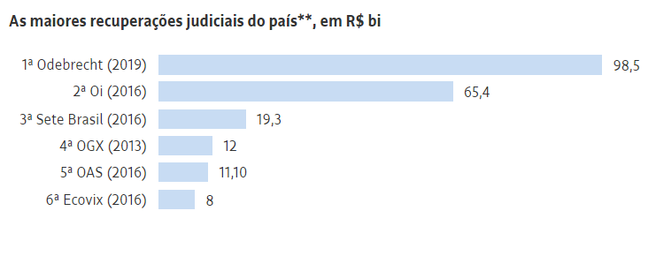
Maiores RJs do Brasil
Fonte: https://www1.folha.uol.com.br/mercado/2019/06/odebrecht-entra-com-maior-pedido-de-recuperacao-judicial-da-historia-do-pais.shtml

Slide 5
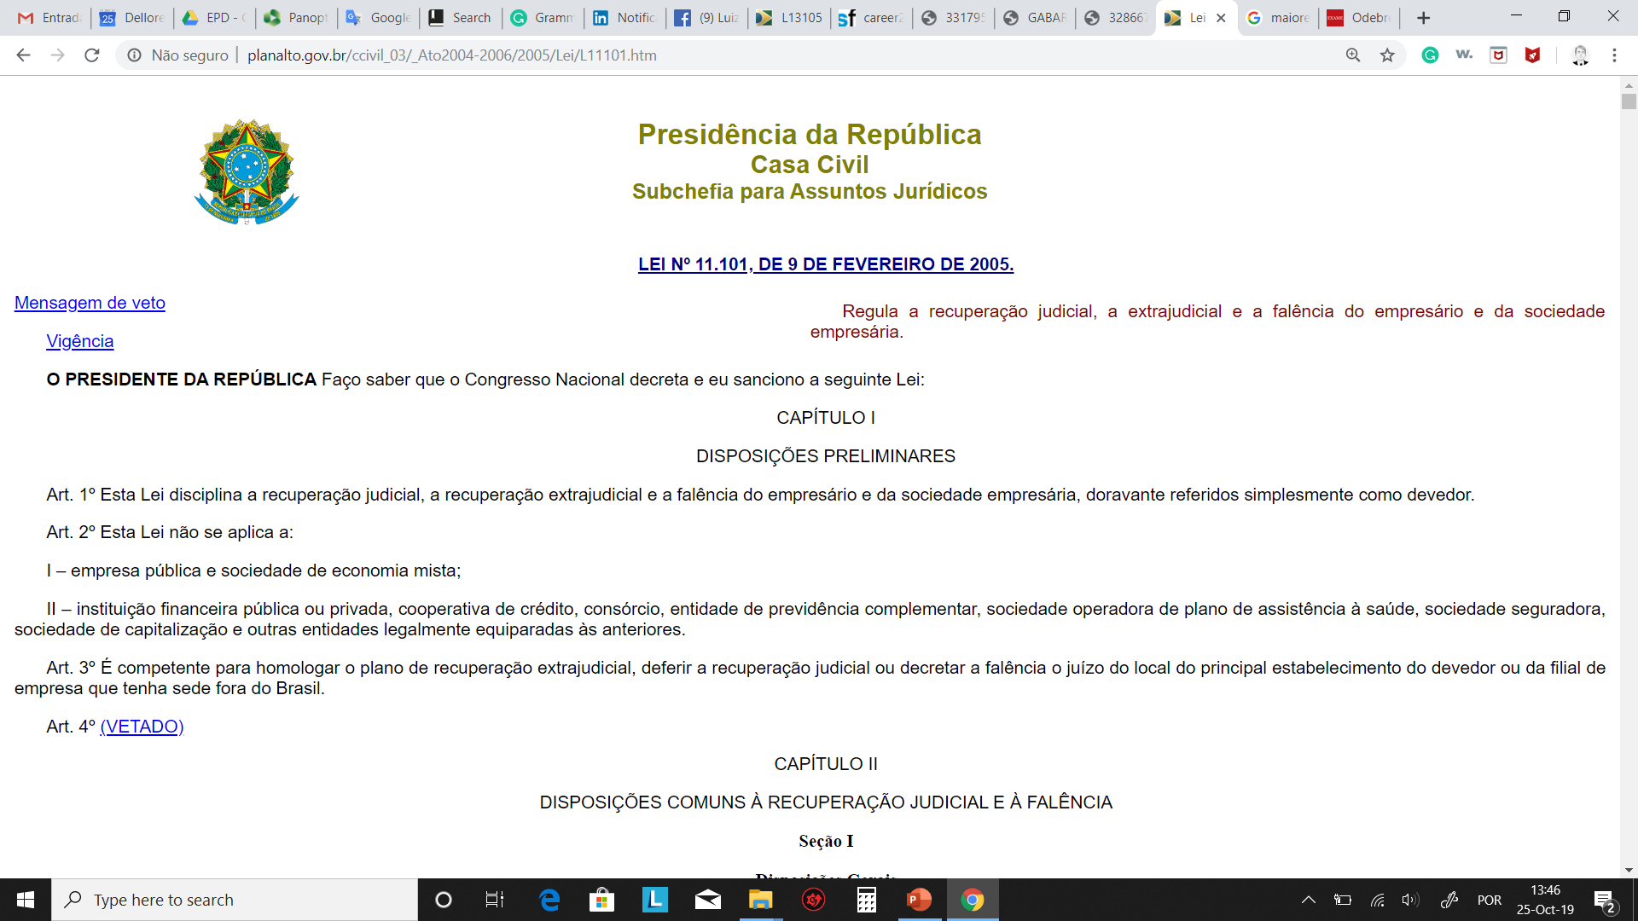
Como funciona uma recuperação judicial?
Antes disso, qual a diferença entre recuperação judicial e falência?
Qual a lei que regula o assunto?
LRF, L. 11.101/2005

Slide 7
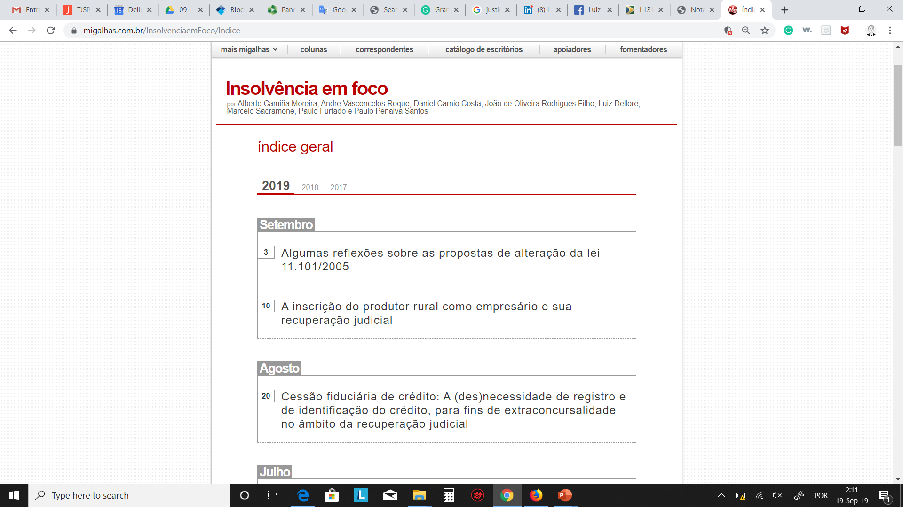

Slide 8
Processso de Conhecimento Procedimento comum
1) Inicial
2) Audiência de conciliação ou mediação
3) Contestação (preliminares)
4) Réplica
5) Saneamento
6) Audiência de instrução e julgamento
7) Memoriais / Alegações finais
8) Sentença
Com variações

Slide 9
RECUPERAÇÃO JUDICIAL
Procedimento especial (Lei 11.101/2005)
Deferimento
1a relação
Divergência ou habilitação
PRJ
Objeção
Petição inicial
2a relação
AGC
Impug. judicial
Concessão
QGC
Supervisão judicial
(2 anos)
15 dias
10 dias
60 dias
30 dias

Slide 10
Divisão dos créditos na RJ
A divisão dos credores é feita por classes (LRF, art. 41):
I- credores trabalhistas;
II- credores titulares de garantia real (penhor ou hipoteca, no limite do valor da garantia);
III- credores quirografários – classificação residual;
IV- Microempresas - ME ou Empresas de Pequeno Porte - EPP
Credor extraconcursal: tem créditos que não se submetem à RJ (LRF, art. 49, §§ 3º e 4º), não são atingidos pelo PRJ.
Por tal razão, não votam na AGC.
Notes:
10

Slide 11
São credores extraconcursais (LRF, art. 49, § 3º):
- proprietário fiduciário (titular de crédito garantido por garantia fiduciária),
- arrendador mercantil (leasing),
- proprietário ou promitente vendedor de imóvel com cláusula de irrevogabilidade ou irretratabilidade,
- proprietário com reserva de domínio,
- titular de crédito derivado de adiantamento a contrato de câmbio para exportação (ACCs),
- créditos tributários (conforme CTN, artigo 187 e LRJ, artigo 6º, §7º; assim, mesmo com a RJ as execuções fiscais prosseguem normalmente)
- créditos pós-concursais (posteriores ao pedido de recuperação judicial)

Slide 12
O voto dos credores na AGC não precisa ser justificado.
Porém, deve ser “racional”, caso contrário poderá ser reconhecido como “voto abusivo”.
Na AGC, as decisões são tomadas por maioria de voto dos credores votantes (concursais).
Quanto ao PRJ, considera-se aprovado o plano se houver maioria dos votos em cada uma das classes.
O quórum de aprovação é o seguinte (LRF, art. 45):
- maioria simples de presentes (por cabeça) nas classes I e IV e,
- maioria de presentes (por cabeça) e de créditos presentes (por valor) nas classes II e III.

Slide 13
É possível ainda um quórum alternativo de aprovação (cram down).
Pode o juiz conceder a recuperação judicial, ainda que não haja a aprovação tal qual inicialmente prevista, na seguinte situação:
Art. 58, § 1º O juiz poderá conceder a recuperação judicial com base em plano que não obteve aprovação na forma do art. 45 desta Lei, desde que, na mesma assembléia, tenha obtido, de forma cumulativa:
I – o voto favorável de credores que representem mais da metade do valor de todos os créditos presentes à assembléia, independentemente de classes;
II – a aprovação de 2 (duas) das classes de credores nos termos do art. 45 desta Lei ou, caso haja somente 2 (duas) classes com credores votantes, a aprovação de pelo menos 1 (uma) delas;
III – na classe que o houver rejeitado, o voto favorável de mais de 1/3 (um terço) dos credores, computados na forma dos §§ 1º e 2º do art. 45 desta Lei.

Slide 14
Momentos de atuação do credor
a) após a publicação do 1º edital, apresentação de divergência ou habilitação (15 dias);
b) após a publicação do 2º edital, apresentação de impugnação (10 dias);
c) após a juntada do PRJ, apresentação de objeção ao plano (30 dias);
d) participação na AGC, para votar pela (i) aprovação do PRJ, (ii) rejeição do PRJ ou (iii) abstenção.
Notes:
14

Slide 15
(i) na habilitação, o crédito não foi contemplado na primeira relação de credores e o credor pretende obter a sua inclusão;
(ii) na divergência, o credor está listado na primeira relação de credores, mas discorda do valor de seu crédito, de sua classificação (garantia real ou quirografário) ou mesmo de sua indevida inclusão (crédito extraconcursal colocado como quirografário).
São endereçadas ao AJ (a depender do local, também ao juiz).
(iii) a impugnação é apresentada após a apreciação das habilitações e divergências pelo AJ (elaboração da segunda lista de credores). Caso o credor não concorde com a inclusão, exclusão, valor ou classificação de seu crédito nesta segunda lista, poderá então se valer da impugnação.
É endereçada ao juiz.
* ação de retificação do quadro-geral de credores (art. 10, § 6º da lei 11.101/2005)

Slide 16
RECUPERAÇÃO JUDICIAL
CONSOLIDAÇÃO PROCESSUAL x SUBSTANCIAL
Consolidação processual:
litisconsórcio ativo na recuperação judicial
(várias empresas pleiteiam a RJ)
Consolidação substancial:
recuperandas não apenas têm o pedido processado conjuntamente, como sua autonomia patrimonial é afastada, de maneira a unificar as listas de credores das sociedades e, consequentemente, fazer com que o PRJ seja deliberado em assembleia única, por todos os credores de todo o grupo econômico consolidado
Polêmicas:
é permitido?
a quem compete determinar tal providência: juiz ou AGC?
quais os requisitos para se ter a unificação de ativos e passivos do grupo?

Slide 17
RECUPERAÇÃO JUDICIAL
CONSOLIDAÇÃO PROCESSUAL x SUBSTANCIAL
Recurso tirado contra decisão que acolheu pedido da credora para determinar que os credores de cada uma das devedoras, em votações separadas, deliberem sobre a consolidação substancial, com a aprovação ou não de plano unitário e comunhão de ativos e passivos. Decisão acertada. Admissão do litisconsórcio ativo que não encaminha, obrigatoriamente, à consolidação substancial. Necessidade de anuência da maioria dos credores de cada uma das devedoras, sob pena de subversão do instituto. Precedente da Câmara nesse sentido. Recurso desprovido.
(TJSP; AI 2072604-95.2018.8.26.0000; Ac. 11657714; São Paulo; Segunda Câmara Reservada de Direito Empresarial; Rel. Des. Araldo Telles; Julg. 30/07/2018; DJESP 10/08/2018; Pág. 1741)

Slide 18
RECUPERAÇÃO JUDICIAL
CONSOLIDAÇÃO PROCESSUAL x SUBSTANCIAL
Litisconsórcio ativo. Decisão que determina o processamento conjunto, em consolidação substancial, das recuperações de três empresas que integram grupo econômico (Grupo SINA). (...) Discussão sobre a elaboração de Plano único, a ser votado em Assembleia conjunta. Possibilidade, desde que as empresas integrantes do grupo econômico assumam a roupagem de um grande bloco, com potencial de transmitir a terceiros a impressão de que se trata de um todo unitário. Precedentes das Câmaras Reservadas de Direito Empresarial desta Corte.
(TJSP; AI 2247192-52.2016.8.26.0000; Ac. 10443186; São Paulo; Primeira Câmara Reservada de Direito Empresarial; Rel. Des. Francisco Loureiro; Julg. 19/05/2017; DJESP 07/06/2017; Pág. 1593)

Slide 19
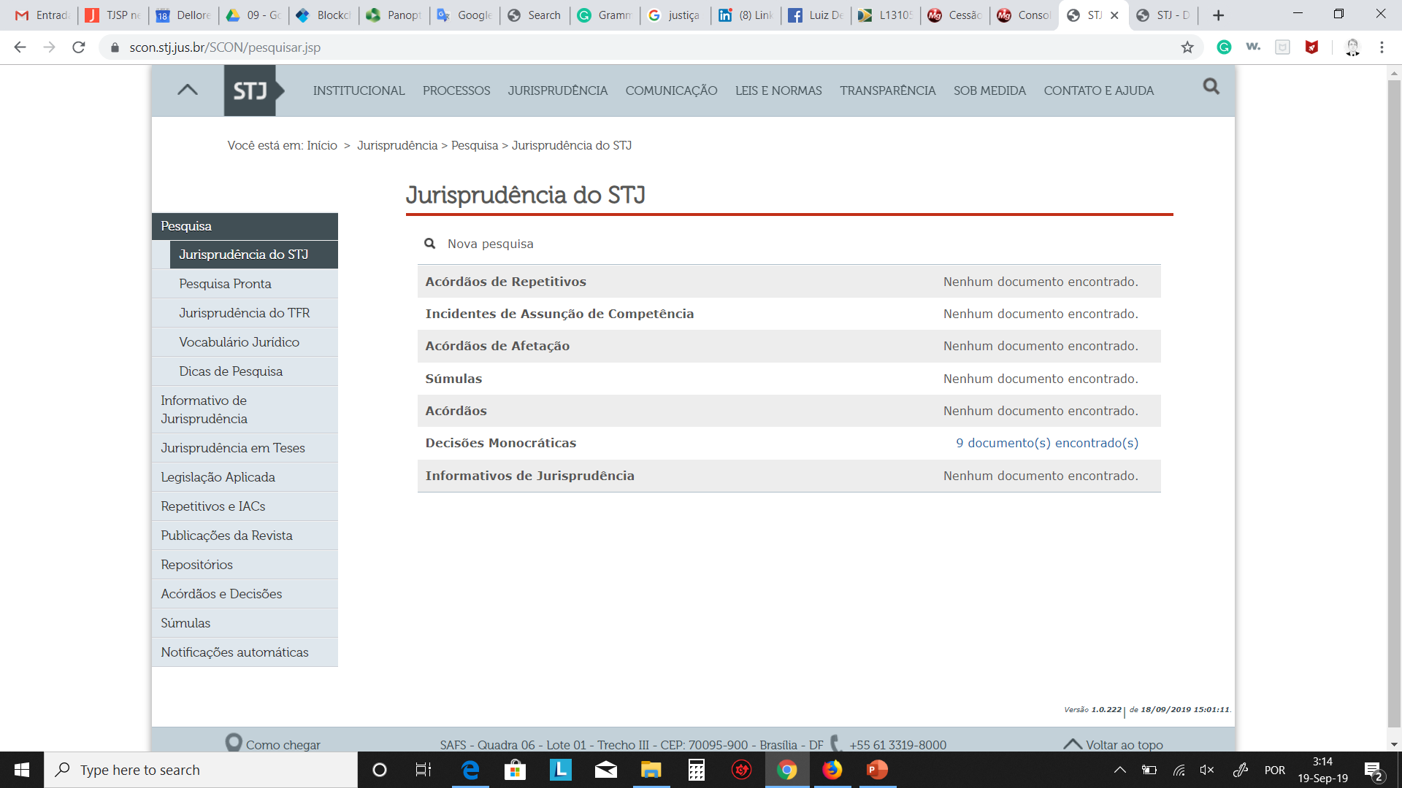
Consolidação substancial no STJ:

Slide 20
RECUPERAÇÃO JUDICIAL
ATAQUE AO CREDOR EXTRACONCURSAL
Já sedimentada no STJ a posição de que a ausência de registro não afeta a extraconcursalidade do crédito:
Não se submetem aos efeitos da recuperação judicial do devedor os direitos de crédito cedidos fiduciariamente por ele em garantia de obrigação representada por Cédula de Crédito Bancário existentes na data do pedido de recuperação, independentemente de a cessão ter ou não sido registrada no Registro de Títulos e Documentos do domicílio do devedor.
(informativo 578/STJ, REsp 1.412.529-SP, Rel. Min. Marco Aurélio Bellizze, DJe 2/3/2016)

Slide 21
RECUPERAÇÃO JUDICIAL
ATAQUE AO CREDOR EXTRACONCURSAL
É necessário individualizar os títulos objeto da cessão fiduciária de crédito?
"Na cessão fiduciária de direitos creditórios, para a perfectibilização do negócio fiduciário, o correlato instrumento deve indicar, de maneira precisa, o crédito objeto de cessão e não os títulos representativos do crédito”.
(Informativo 646/STJ, REsp 1.797.196-SP, Rel. Min. Marco Aurélio Bellizze, DJe 12/4/2019)
Questão ainda não pacífica, pendente de julgamento na 2ª Seção

Slide 22
RECUPERAÇÃO JUDICIAL
ATAQUE AO CREDOR EXTRACONCURSAL
Pode a AGC afastar a garantia de algum credor, contra a vontade desse credor?
"Se, no âmbito de Assembleia Geral de Credores, a maioria deles - devidamente representados pelas respectivas classes - optar, por meio de dispositivo expressamente consignado em plano de recuperação judicial, pela supressão de todas as garantias fidejussórias e reais existentes em nome dos credores na data da aprovação do plano, todos eles - inclusive os que não compareceram à Assembleia ou os que, ao comparecerem, abstiveram-se ou votaram contrariamente à homologação do acordo - estarão indistintamente vinculados a essa determinação.”.
(Informativo 591/STJ, REsp 1.532.943-MT, Rel. Min. Marco Aurélio Bellizze, DJe 10/10/2016, 3 x 1)
Questão ainda não pacífica, pendente de julgamento na 2ª Seção

Slide 23
Obrigado!
Luiz Dellore
www.dellore.com
Instagram: @luizdellore
Facebook.com/luizdellore
Twitter: @dellore
LinkedIn: Luiz Dellore

